Slide 1
Chapitre 1

Slide 2






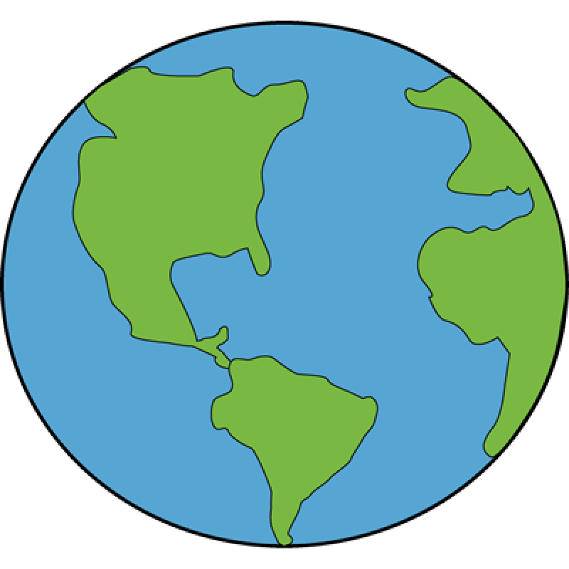


Altitude (km)
1000-2000°C
700km
Thermosphère
0hPa
-90°C
80km
Mésosphère
${10}^{−2}$hPa
0°C
Stratosphère
50km
3hPa
-5°C
Troposphère
20km
<200hPa
-55°C
15°C
0km
1013hPa
Température (°C)
Pression (hPa)

Slide 3

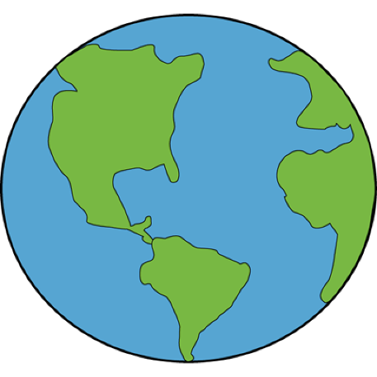

14 orbites/j
GEO
LEO
$$v ≅V_{terre}$$

Slide 4

GEO
Distance parcourue dans l’atmosphère
Atmosphère terrestre

Slide 5
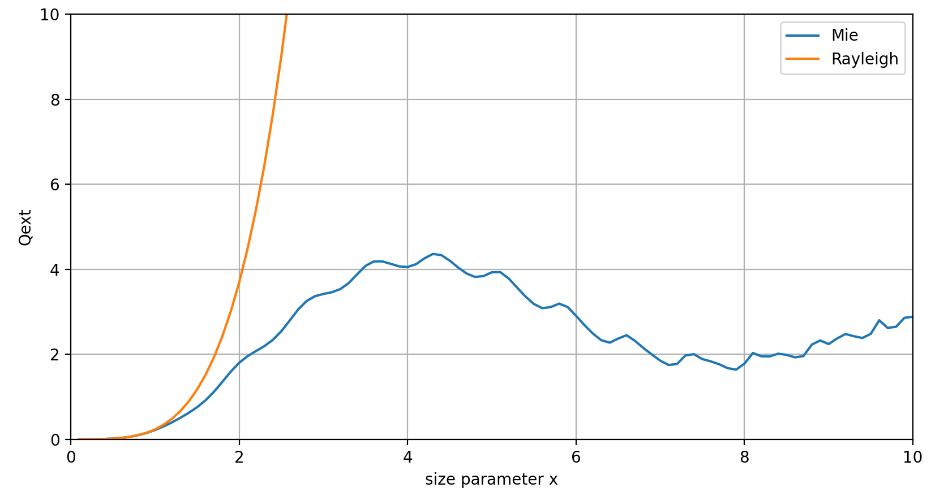
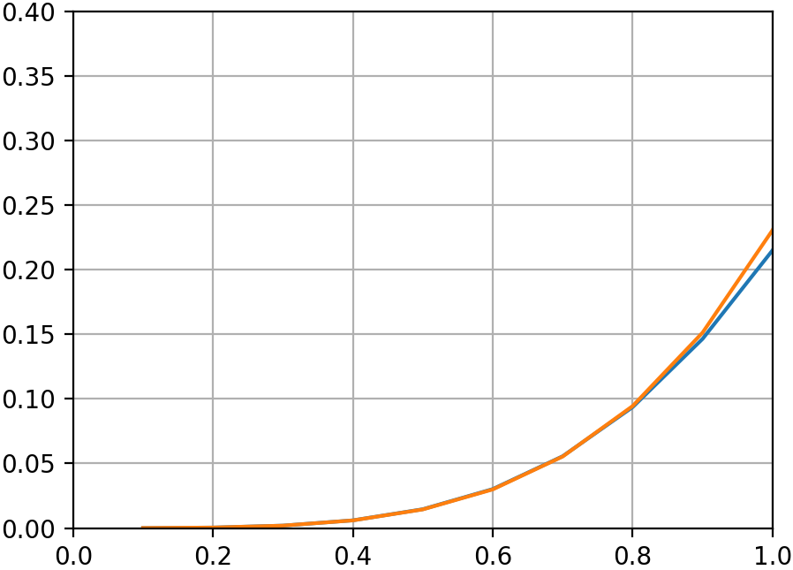

Slide 6
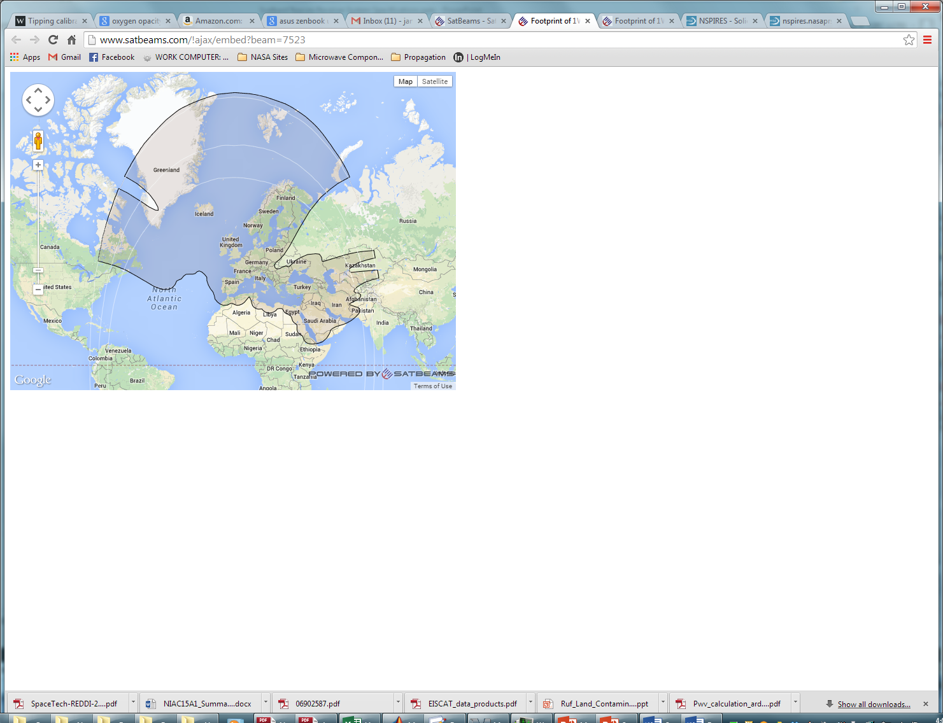
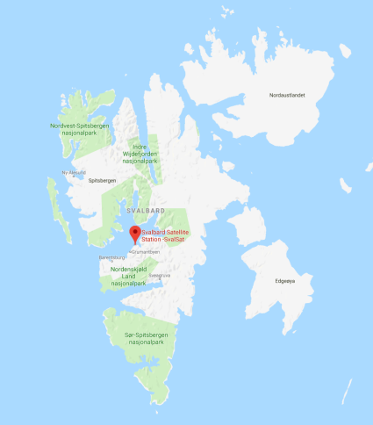
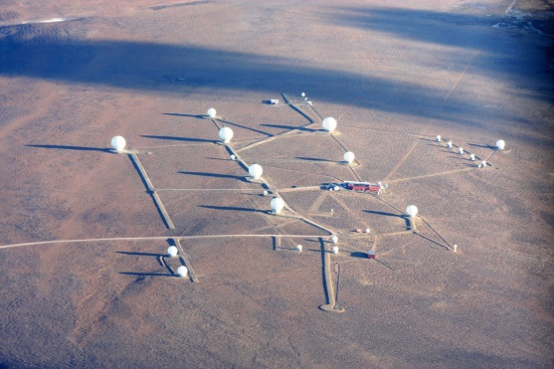
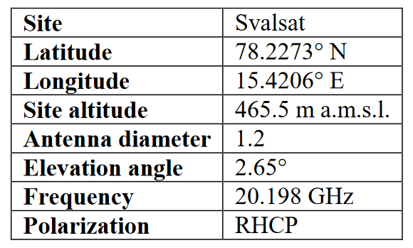

Svalbard Archipelago
THOR7 coverage
Svalsat Station ($78,23°N, 15,42°E$)

Slide 7
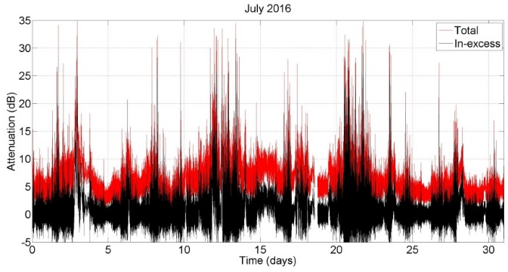
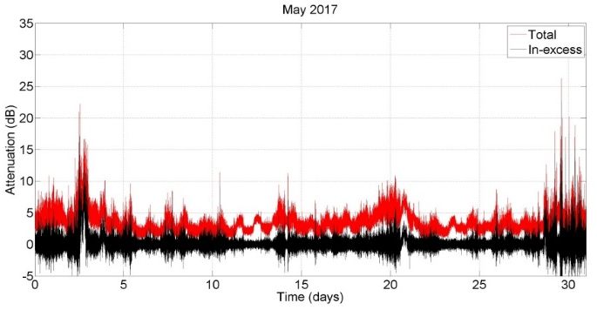

Slide 8
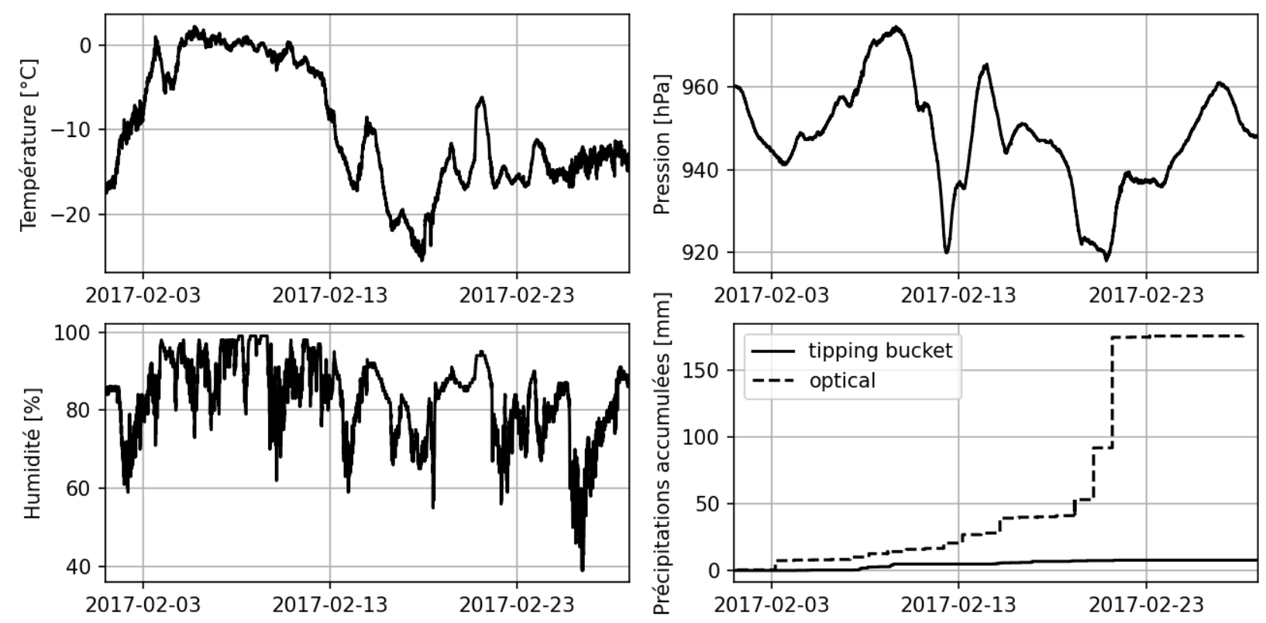
(a)
(b)
(d)
(c)

Slide 9
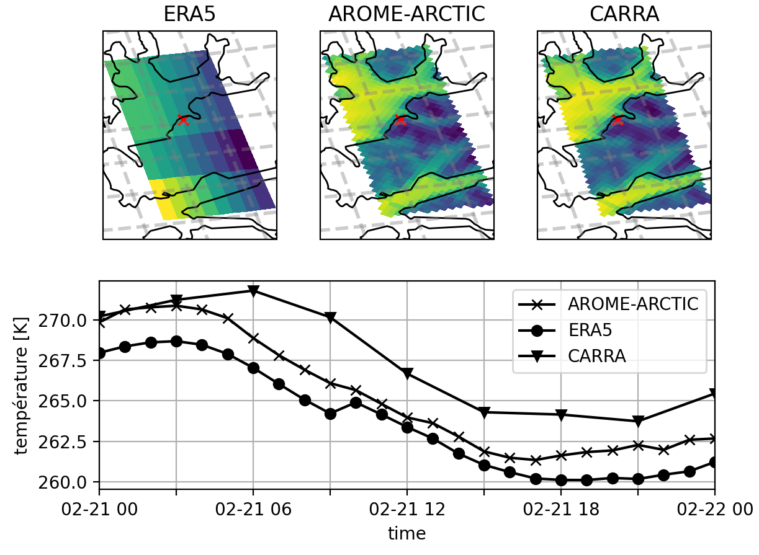
266.0
78.6°N
265.1
78.4°N
264.3
78.2°N
263.5
78.0°N
262.6
77.8°N
(a)
(b)
(c)
261.8
77.6°N
261.0
14°E
15°E
16°E
14°E
15°E
16°E
14°E
15°E
16°E
(d)

Slide 10
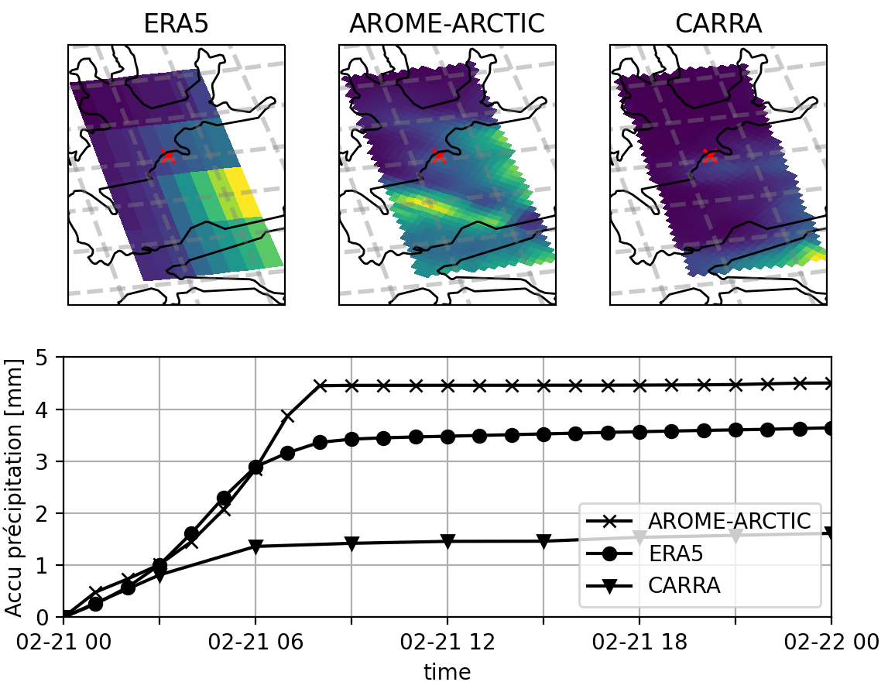
0.20
78.6°N
0.17
78.4°N
0.13
78.2°N
0.10
78.0°N
0.06
77.8°N
(a)
(b)
(c)
0.03
77.6°N
0.00
14°E
15°E
16°E
14°E
15°E
16°E
14°E
15°E
16°E
(d)

Slide 11
Chapitre 3

Slide 12
Air
Glace
(a)
(b)

Slide 13
Air
Glace

Slide 14
A
B
Air
Glace
Eau
A: Inclusions d’eau dans glace, inclus dans l’air
B: Inclusions de glace dans l’eau, inclus dans l’air
C: Inclusions d’air dans la glace, inclus dans l’eau
D: Inclusions de glace dans l’air, inclus dans l’eau
E: Inclusions d’air dans l’eau, inclus dans la glace
F: Inclusions d’eau dans l’air, inclus dans la glace
C
D
E
F

Slide 15
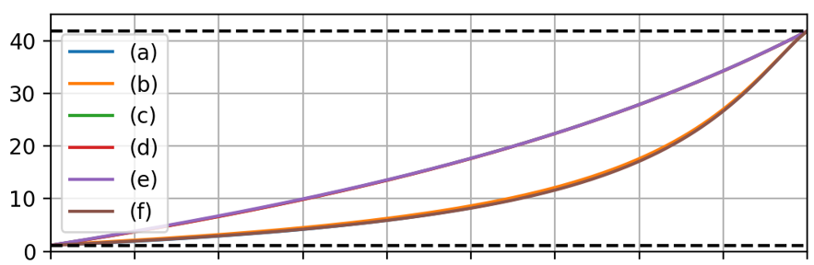
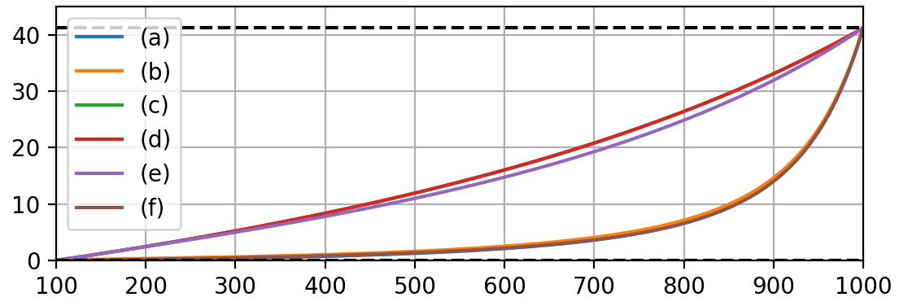



Partie réelle $ε′$
0
Partie imaginaire $ε′′$
Masse volumique du flocon $ρ_{f}$ [kg/m³]

Slide 16

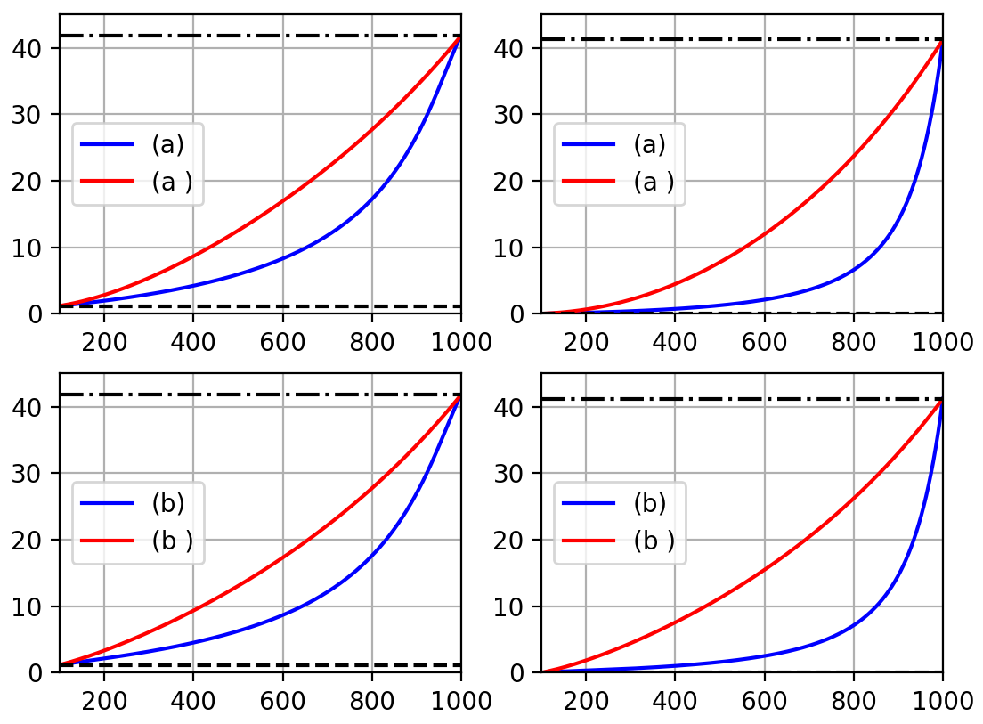
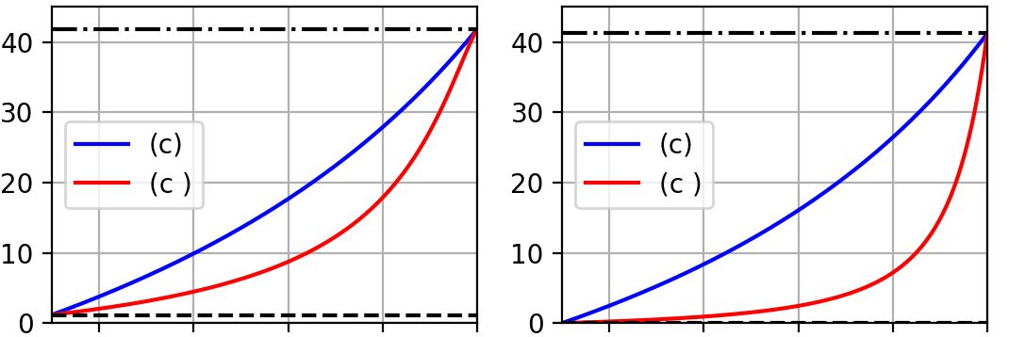
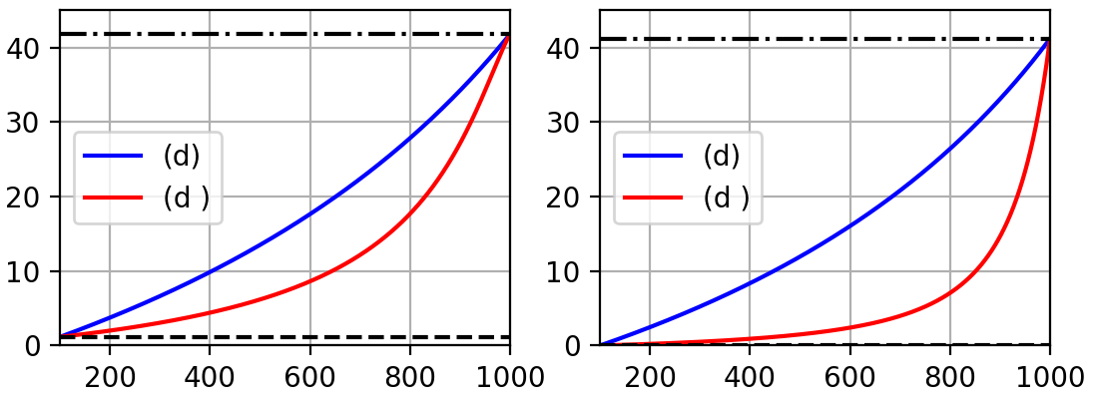
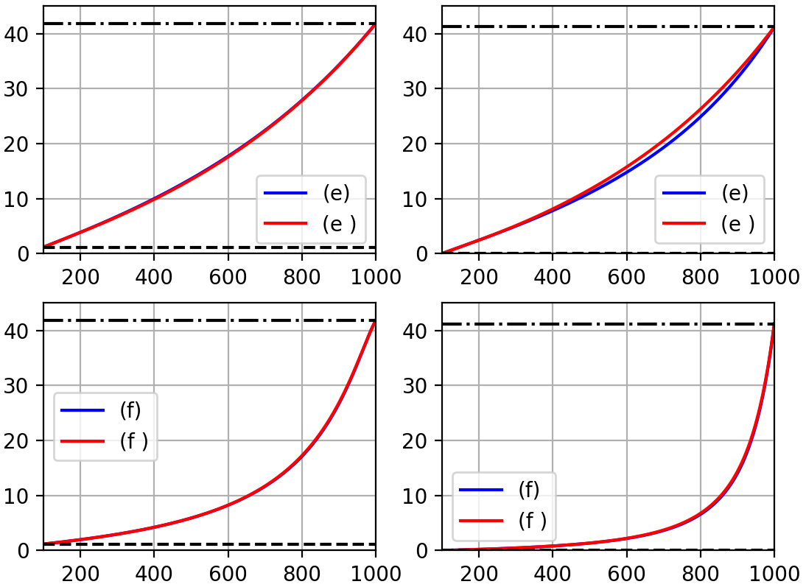


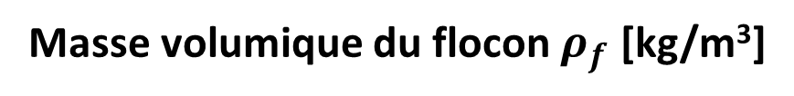
Partie réelle $ε′$
Partie imaginaire $ε′′$
(A)
(B)
‘
‘
(C)
(D)
‘
‘
(E)
(F)
‘
‘
‘
‘
(G)
(H)
‘
‘
‘
(I)
(J)
‘
‘
(K)
(L)
‘
‘
Masse volumique du flocon $ρ_{f}$ [kg/m³]

